Slide 2
О компании
Компания SEO.RU работает с 1999 года.
Агентство начало свой путь в digital-маркетинге с создания сайтов, уверенно продолжив развиваться в SEO-оптимизации разрабатываемых сайтов. Со временем основной услугой агентства стала услуга по SEO-продвижению, чему благоволит само название компании. Позже к основной "градообразующей" услуге SEO-продвижения органично добавились услуги по Контекстной рекламе и SERM.
Главным профессиональным результатом работы нашей компании является нахождение сайтов Клиентов на первых строчках поисковых систем. Конечно, мы также заботимся и о коммерческой составляющей проектов Клиентов, так как хорошо понимаем, что сайт - это инструмент бизнеса.

Slide 3
Наши услуги
Поисковое продвижение
Аудиты сайта
(SEO, технический, юзабилити)
Контекстная реклама
Управление
репутацией
Разработка сайтов

Slide 4
Миссия SEO.RU Мы делаем сайты компаний находимыми в интернете и удобными людям. Мы работаем, чтобы получать искреннюю благодарность наших клиентов. Наша цель – стать для всех SEO-инструментом по умолчанию.

Slide 5
Клиенты

Slide 6
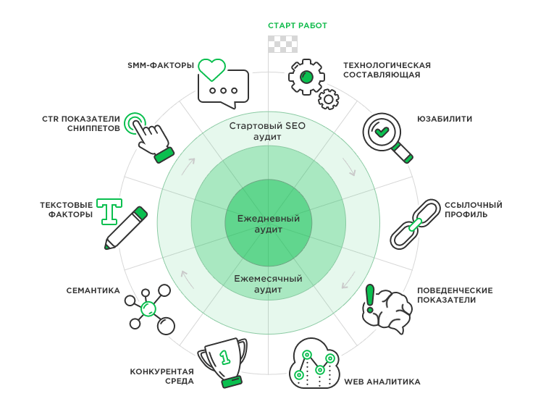
Технологии SEO.RU
Seotech.net позволяет в любой момент клиенту и нам получать актуальную информацию о позициях сайта по целевым запросам в выдаче поисковых систем, а также оценивать динамику их изменения и просматривать историю отчетов. Кроме этого, seotech.net ежедневно проверяет сайт на доступность и оценивает основные параметры внутренней оптимизации страниц клиентского сайта.
Технологический процесс «Эльбрус 2.0» строится на мониторинге состояния сайта, а также сайтов конкурентов. Такой мониторинг позволяет моментально реагировать на любые изменения сайта и его окружения.
Основой «Эльбруса» является 17-ть разносторонних исследований, по результатам которых формируется и корректируется стратегия продвижения, список работ и их очередность.

Slide 7
Рейтинги
2 место
Рейтинг лучших Digital-агентств по версии Google и Яндекс
Награда
за самый динамичный рост в рейтинге SEO-агентств в 2020 году
9 место
Рейтинг SEO-компаний 2020
18 место
Рейтинг «SEO глазами клиентов» 2021
25 место
Рейтинг известности SEO-компаний 2021

Slide 8
Ассоциации и сертификация

Slide 9
Бесплатный звонок по России:
8 800 350 55 01
Телефон в Москве:
+7 (495) 118-22-22
Пишите:
box@seo.ru

